Slide 1
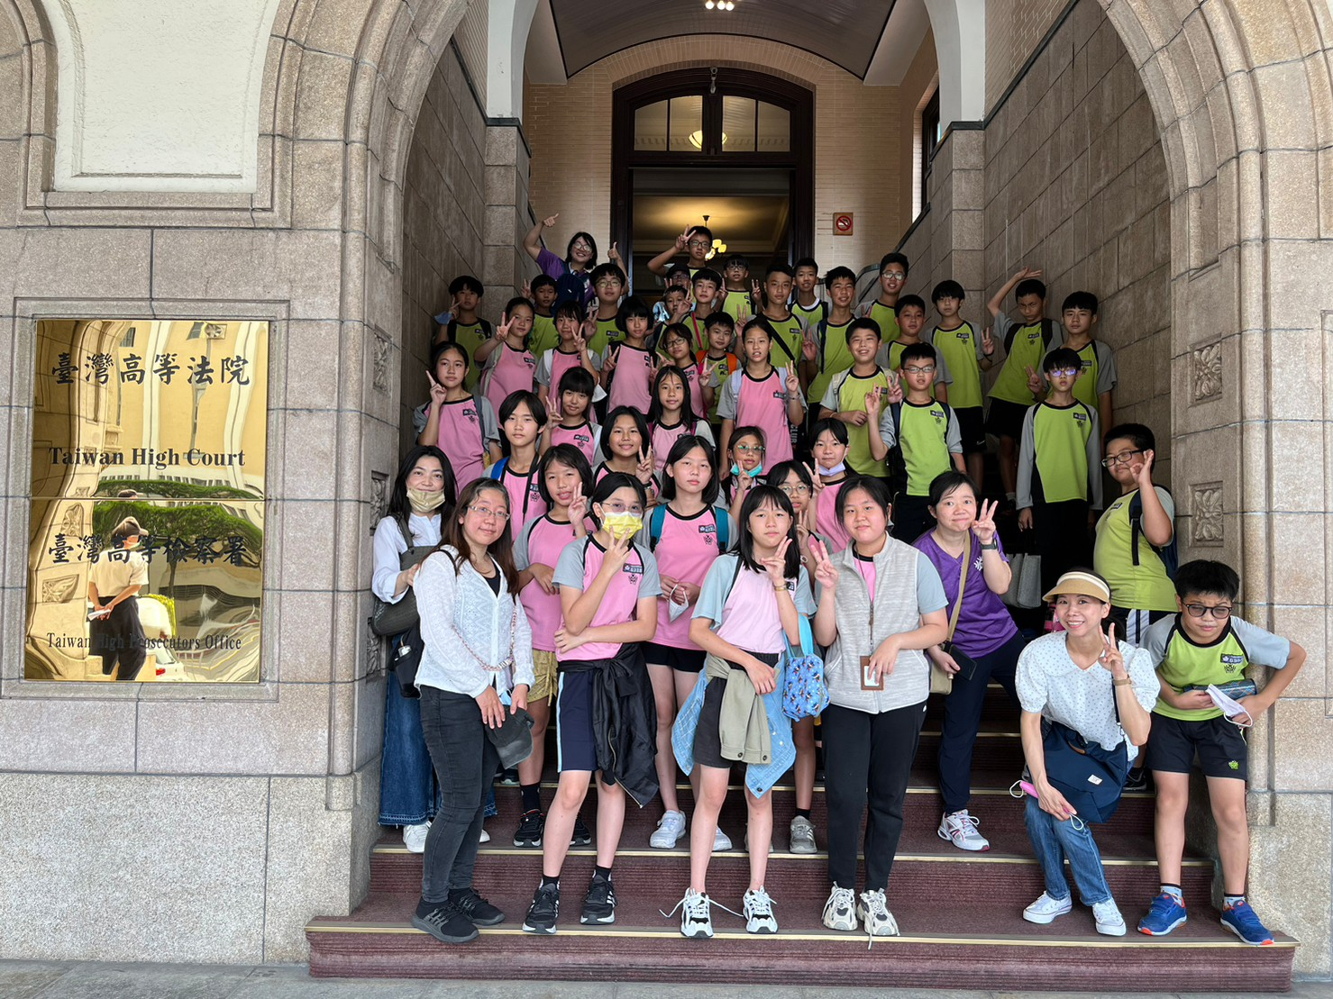
112上六年級社會教學計畫
授課教師：李沛縈

Slide 2
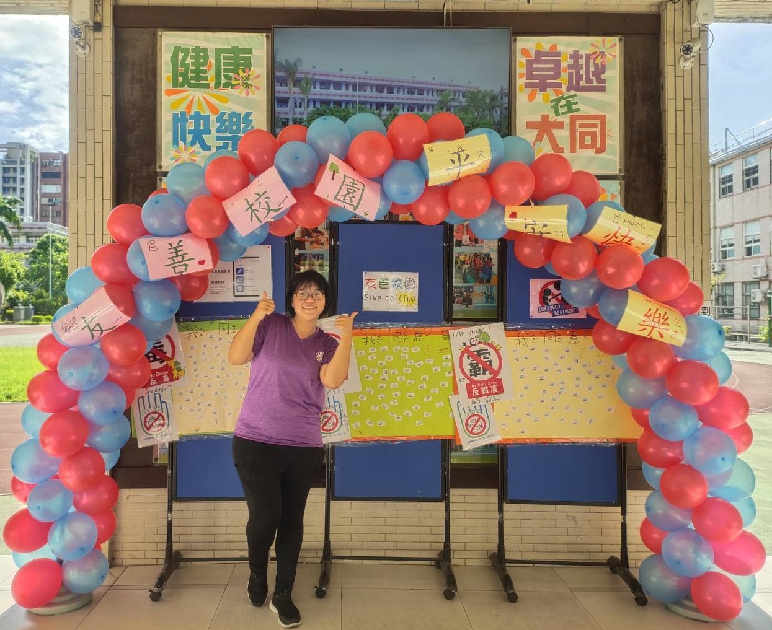
自我介紹
姓名:李沛縈 沛沛老師
學歷:清華大學教育學系 學士
專長:活動領導、社會教學、 英語教學
辦公室:學務處訓育組長
分機:332

Slide 3
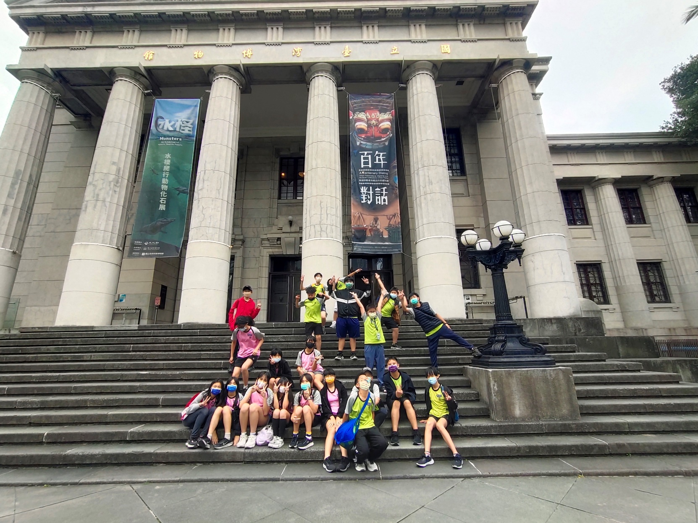
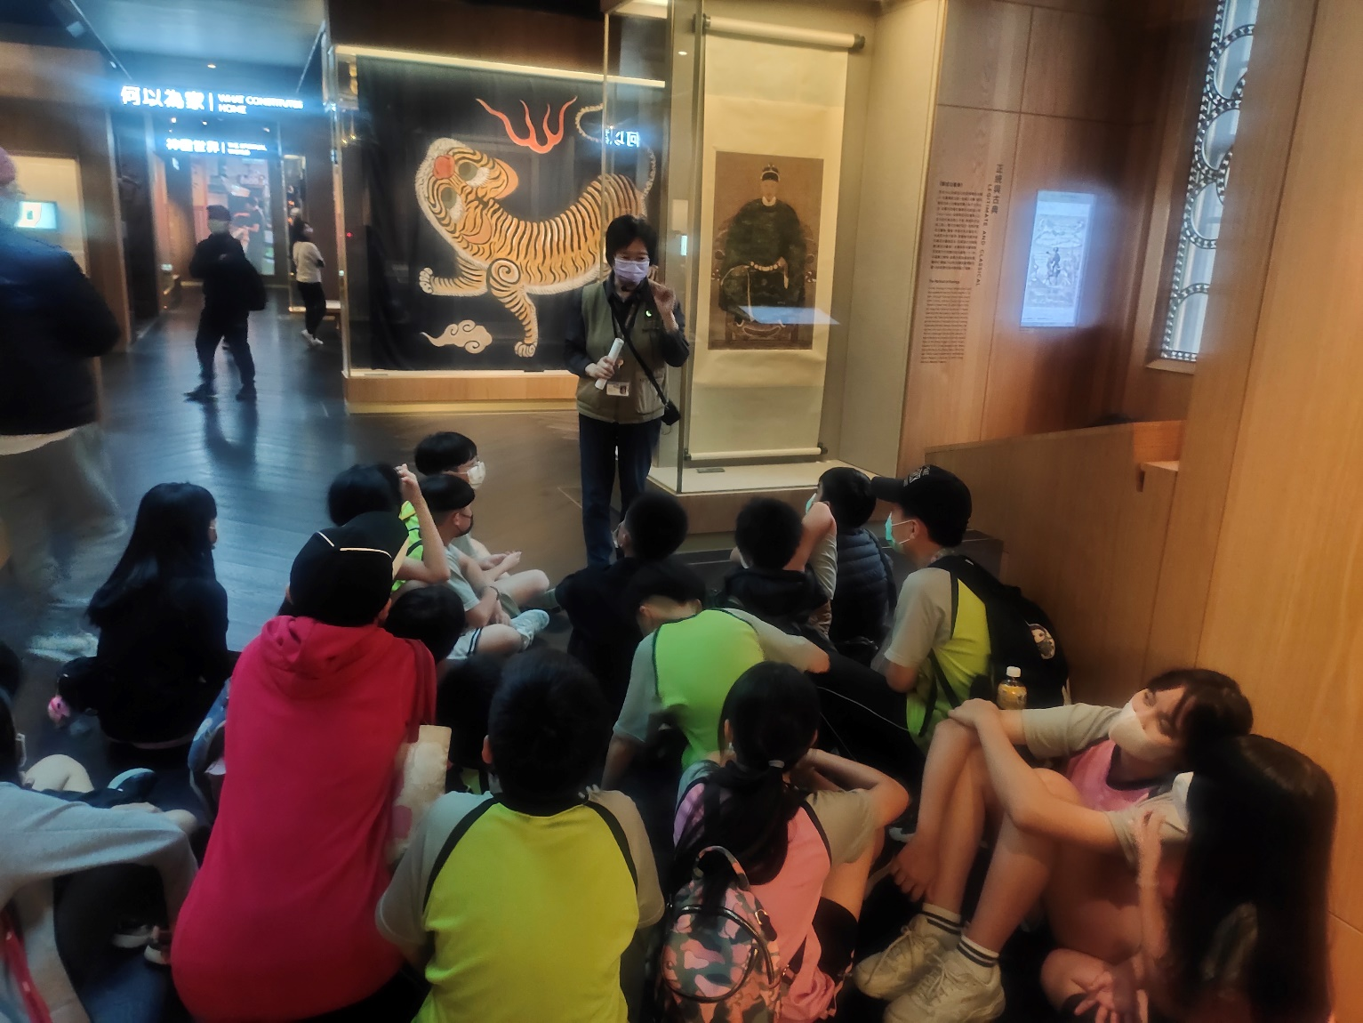
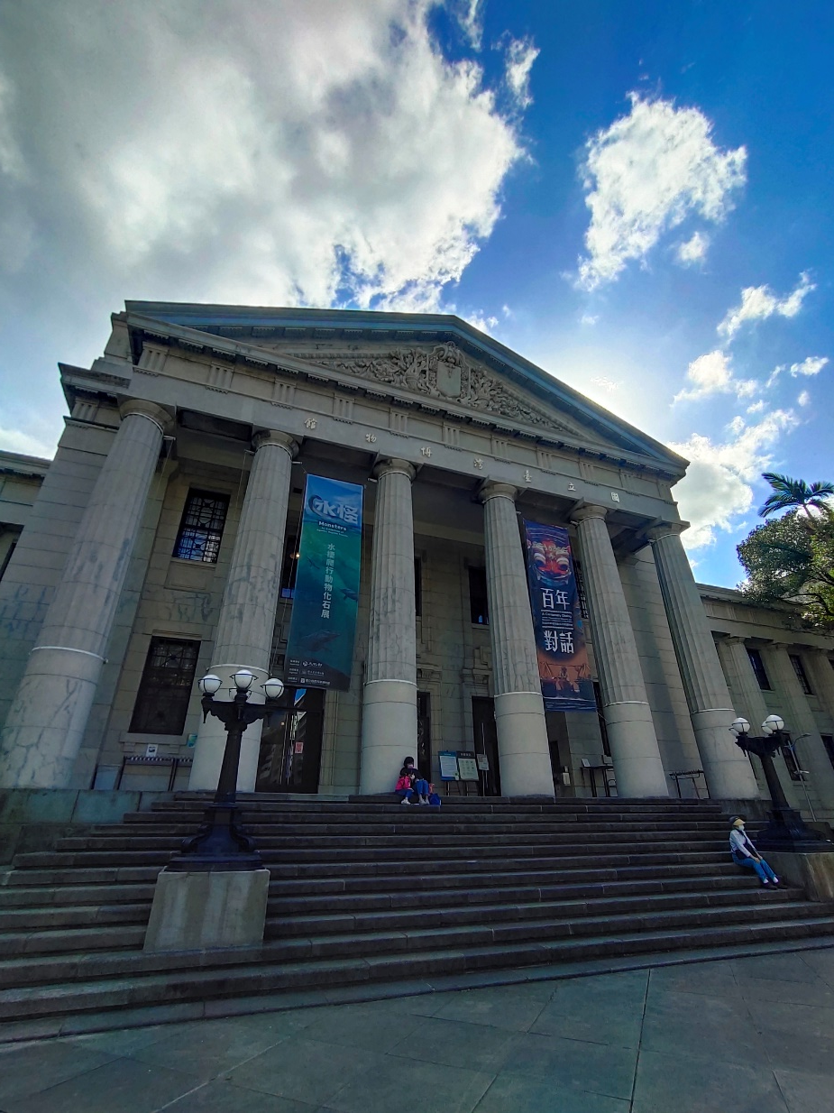
視學生學習狀況期望一學年 能安排一次校外教學:台博館

Slide 4
邀請家長一起參與

Slide 5
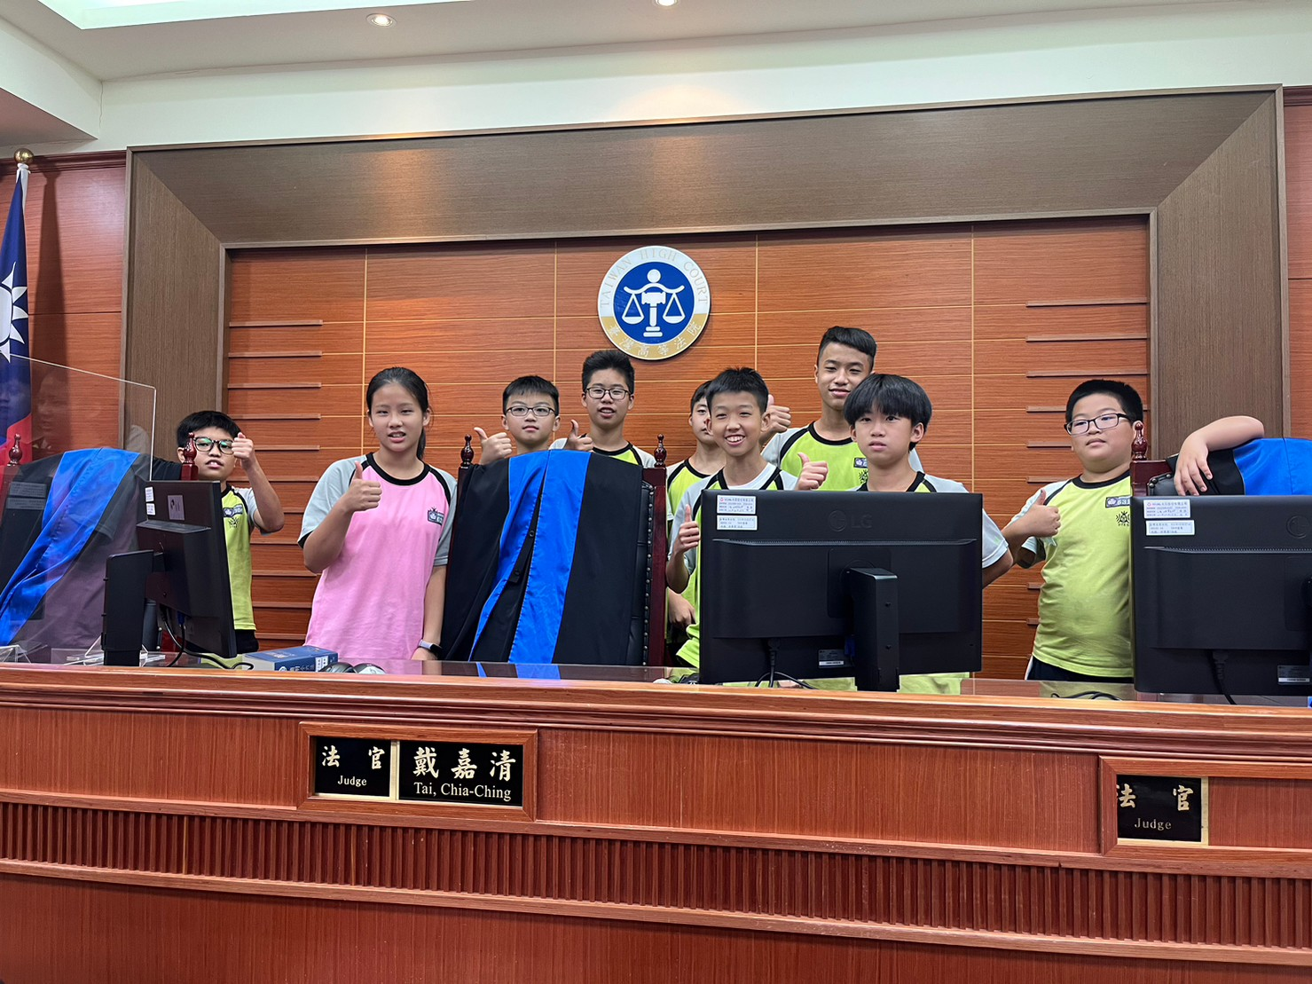
視學生學習狀況期望一學年 能安排一次校外教學:司法院

Slide 6
本學期教學大綱
以認識臺灣為主軸
討論三大類問題
日治與戰後的歷史
經濟轉型與社會變遷
人口與城鄉關係

Slide 7
要求學生上課作筆記補充

Slide 9
上課方式
重點整理單搭配課本

Slide 10
評量方式
定期評量(期中期末)：40%
多元評量(書面報告)：15%
平時小考：15%
作業(習作、筆記、學習單)：25%
上課表現(態度、口頭報告、小組討論)：5%

Slide 11
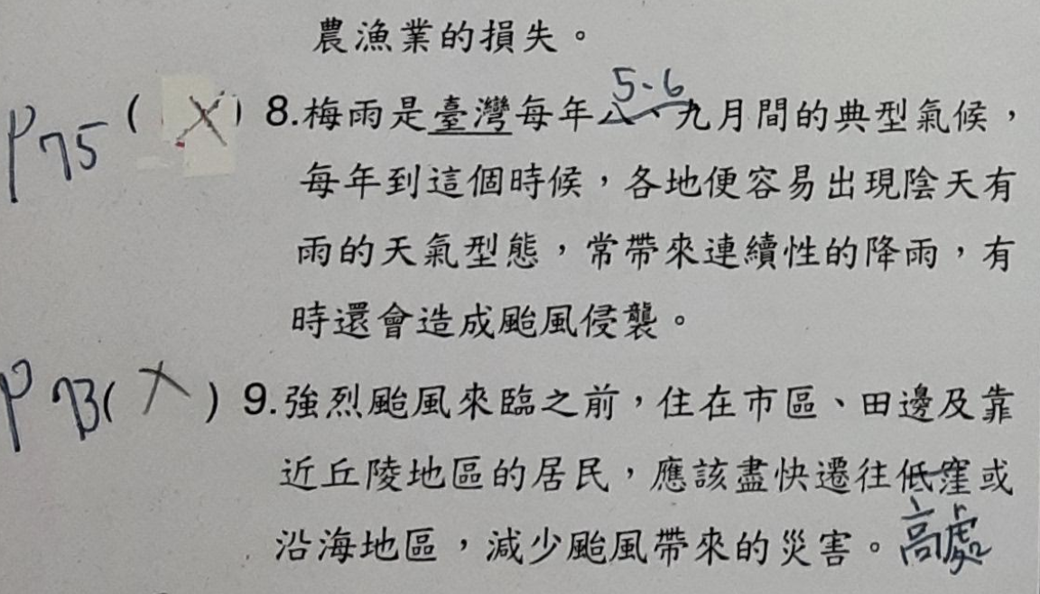
社練和社卷訂正方式
是非題『Ｘ』的部分，皆要訂正並寫上頁數。
選擇題答錯，只要填寫頁數。

Slide 13
本學期評量範圍與時間
期中考(第十週11/1星期二)
單元 一~三
日治時期.戰後台灣政治.戰後台灣經濟
期末考(第二十週1/11星期五)
單元 四~六
戰後台灣社會文化.台灣人口.城鄉區域

Slide 14
期盼您的協助與支持
出席準時不遲到
上課用心不敷衍
討論認真不偷懶
作業負責不抄襲

